Slide 1
Semantisatieverhaal B:
Dieren die andere dieren aanmoedigen. Ken je dat fenomeen, dat verschijnsel? Je ziet het bijna nooit. Op Insta zag ik het deze week. Kijk maar eens naar dit hondje. De verwachtingen zijn hooggespannen. Er wordt veel van iets of iemand verwacht. Haha, kijk maar (klik).
Geweldig hè? De verwachtingen waren hooggespannen. Oeh, wanneer gaan ze beginnen… Kwispel, kwispel… Pang! Ja nu! Wat een saamhorigheid, wat een verbondenheid tussen die hond en de paarden. Fantastisch hoe ‘ie staat te springen! Als het baasje nu naar buiten wilde om te gaan wandelen, was het hondje vast niet meegegaan. Honden hebben eigenlijk altijd animo, altijd zin om te wandelen, maar deze op dit moment effe niet. De paarden zijn hier doorslaggevend, beslissend. Dat is waar het hondje nu zin in heeft. Dit moment staat helemaal in het teken van de paardenrace. Het wordt helemaal bepaald door de paardenrace.
Dit filmpje gooide hoge ogen op Instagram. Het maakte goede kans op veel likes. Ik heb ‘m ook geliket. Ik weet verder niet zoveel van paardenraces. Ja, dat ze hard moeten kunnen rennen. Daarmee kwalificeren ze zich; daarmee laten ze zien dat ze er geschikt voor zijn. En ik weet dat sommige ruiters speciale gelukssokken dragen tijdens de race. Het is een soort bijgeloof: een onterechte overtuiging dat iets een bepaalde betekenis heeft. Ze denken dat ze zonder die sokken zullen sneuvelen, zullen verliezen in de eerste ronde. Maar eigenlijk is dat natuurlijk niet zo.
Hebben jullie ook een huisdier dat soms gek of vreemd doet?
B
Notes:
Woordenoverzicht
in het teken staan van: helemaal door iets bepaald worden
de verwachtingen zijn hooggespannen: er wordt veel van iets of iemand verwacht
zich kwalificeren: laten zien dat je geschikt bent voor iets
hoge ogen gooien: een goede kans maken op iets
sneuvelen: verliezen, het niet halen
de saamhorigheid: het gevoel dat je bij elkaar hoort, de verbondenheid
de animo: de zin om iets te doen
doorslaggevend: beslissend
het fenomeen: het natuur)verschijnsel
het bijgeloof: de onterechte overtuiging dat iets een bepaalde betekenis heeft

Slide 2
Gerarda Das
Marjan ter Harmsel
Mandy Routledge
Francis Vrielink
Week 24 – 11 juni 2024
Niveau B

Slide 3
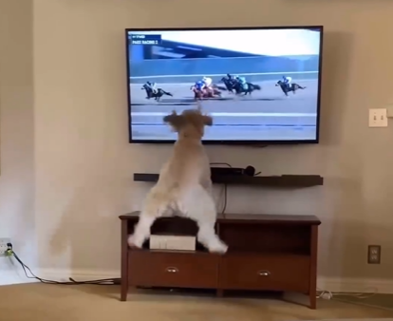
het fenomeen

Slide 4
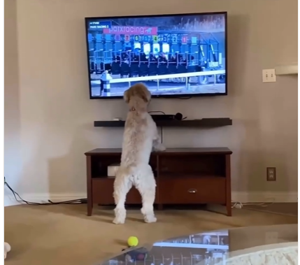
de verwachtingen zijn hooggespannen

Slide 5
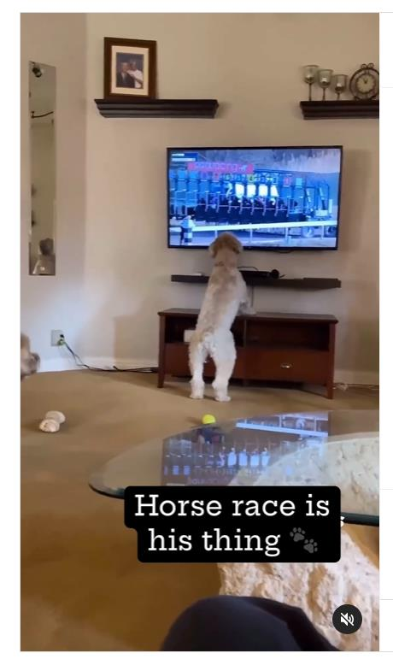
https://www.instagram.com/myrailbirds/reel/C8DE-QAKnHF/

Slide 6
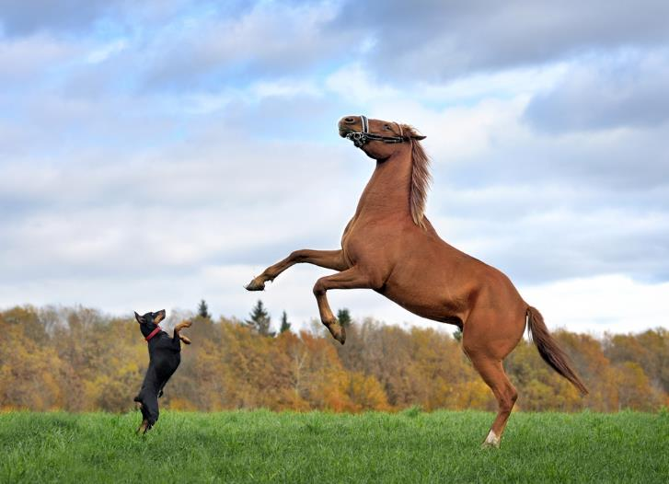
de saamhorigheid

Slide 7
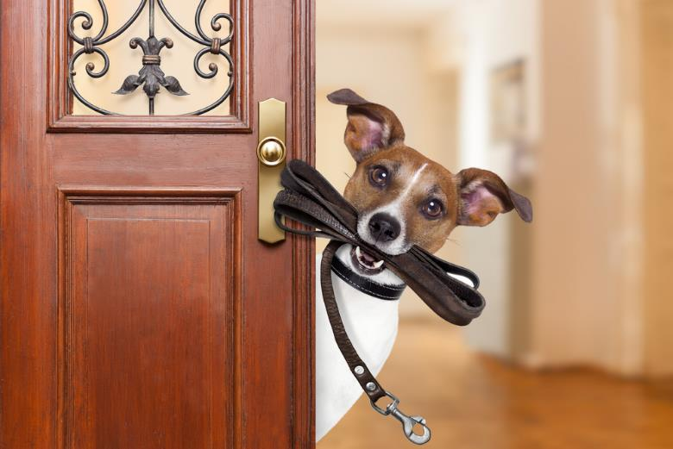
de animo

Slide 8
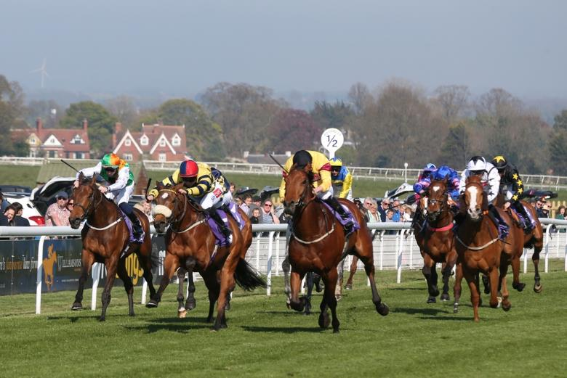
doorslaggevend

Slide 9
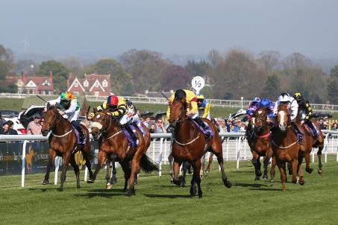
in het teken staan van

Slide 10
hoge ogen gooien

Slide 11
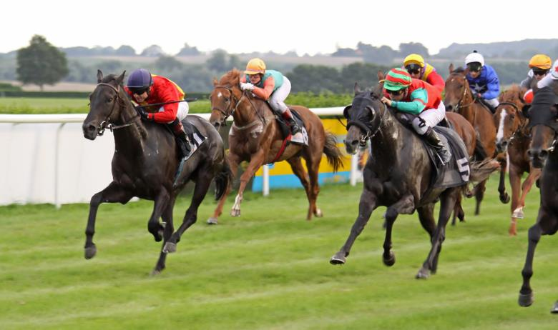
zich kwalificeren

Slide 12
het bijgeloof

Slide 13
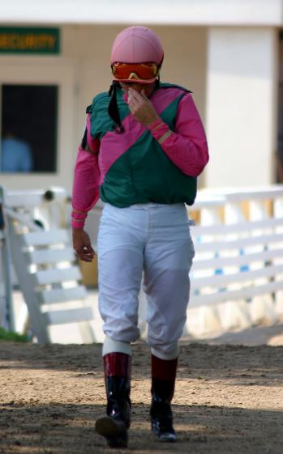
sneuvelen

Slide 14
Op de woordmuur:

Slide 15
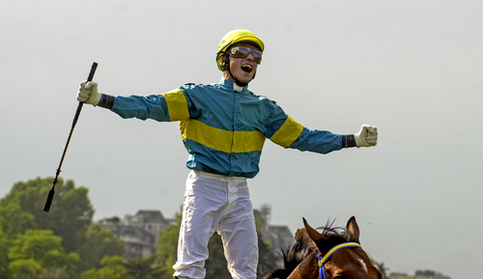
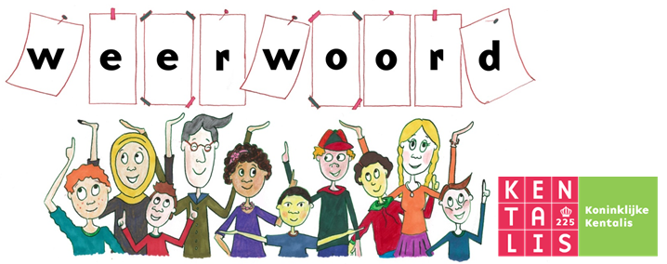
overwinnen
sneuvelen
= in een gevecht of strijd sterker blijken te zijn
Hij heeft zijn tegenstander overwonnen.
= verliezen, het niet halen
Hij sneuvelde in de eerste ronde.

Slide 16
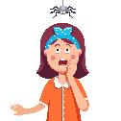
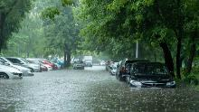
het fenomeen
= het(natuur) verschijnsel
dieren die dieren aanmoedigen
angst voor spinnen
de overstroming

Slide 17
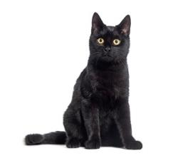
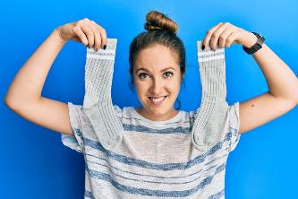
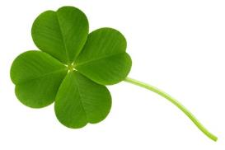
het bijgeloof
= de onterechte overtuiging dat iets een bepaalde betekenis heeft
een zwarte kat
een klavertje vier brengt geluk
de gelukssokken
brengt ongeluk

Slide 18
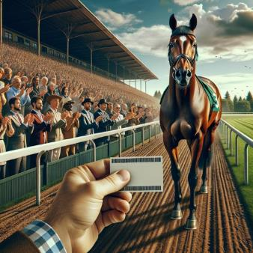
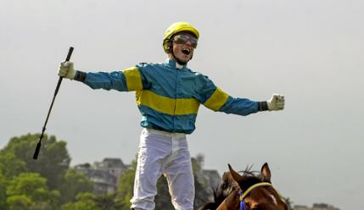
De verwachtingen voor waren hooggespannen. Het paard en zijn jockey gooiden hoge ogen en uiteindelijk konden zij zich voor de finale kwalificeren.
zich kwalificeren
hoge ogen gooien
de verwachtingen zijn hooggespannen
= laten zien dat je geschikt bent
= een goede kans maken op iets
= er wordt veel van iets of iemand verwacht

Slide 19
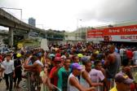
wandelen
de animo
= de zin om iets te doen
naar de Efteling
een voetbalwedstrijd bezoeken

Slide 20
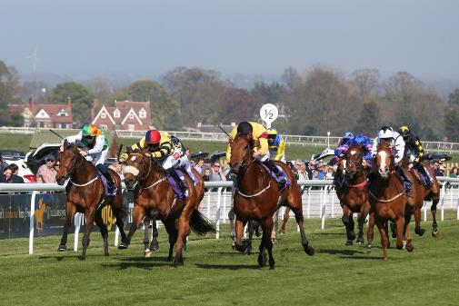
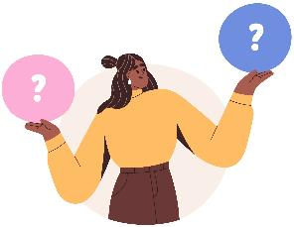
de voorkeur
doorslaggevend
= beslissend
omdat…
de opties
het argument

Slide 21
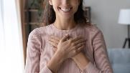
het respect
de saamhorigheid
= het gevoel dat je bij elkaar hoort, de verbondenheid
verenigen
= bij elkaar brengen, verbinden

Slide 22
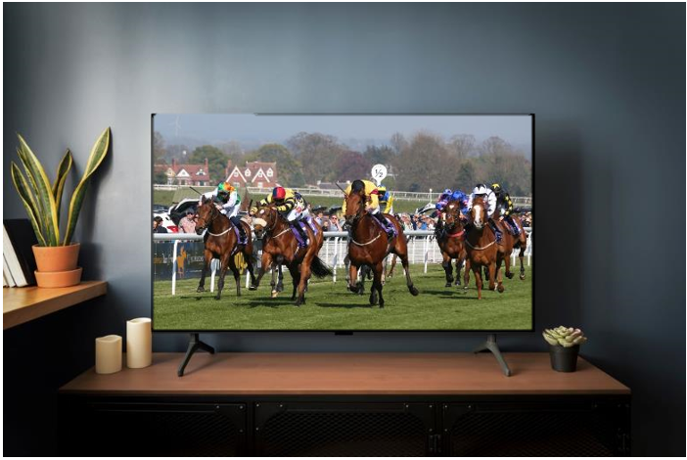
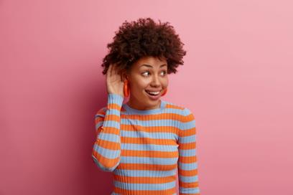
het onderwerp
in het teken staan van
= helemaal door iets bepaald worden
de interesse
aandacht hebben voor

